Slide 1
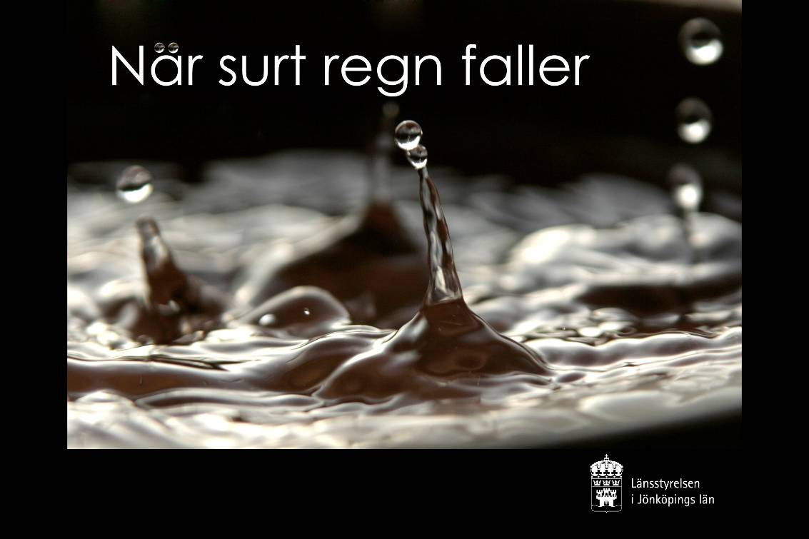
Notes:
Syfte med bilden: Rubriken för materialet om försurning och kalkning.

Slide 2

Det var en gång…
Året var 1967...
Fiskerikonsulenten Ulf Lundin i Uddevalla upptäckte att fisken dog i många västsvenska sjöar och vattendrag.
När han undersökte vattnet fann han att pH-värdet i vissa fall var mycket lågt = surt.
Han kontaktade professor Svante Odén, som fann ett samband mellan de ökande svavelutsläppen och försurningen.
Svante Odén blev känd som försurningens och det sura regnets upptäckare.
DET VAR EN GÅNG
Notes:
Syfte med bilden: Inledning. Hur försurningen började och upptäcktes.
Fördjupning: Upptäckten av försurningen började när fiskerikonsulenten Ulf Lundin på våren 1967 ringde upp professor Svante Odén. Lundin hade konstaterat fiskdöd i många tidigare fina lax- och öringvatten. När han mätte vattnet, låg pH-värdena i närheten av 4. Lundin frågade Odén om det kunde finnas något samband mellan den omfattande oljeeldningen och surheten i vattnet? Avdelningen som Odén arbetade på vid meteorologiska institutionen hade under flera års tid samlat in data för att analysera kemin i nederbörden. Dessa data hade tidigare granskats på grund av att man ifrågasatte nyttan av den. Lundins fråga gav Odén anledning att återigen granska data, denna gång ur en ny synvinkel. Odéns slutsats blev häpnadsväckande.
Odén publicerade en artikel i Dagens Nyheter som hette ”Nederbördens försurning”. Han visade i artikeln att nederbörden i Europa under en 20-årsperiod gradvis försurats så att pH-värdet på många håll sjunkit till under 4,7. Förklaringen var, menade Odén, svavelföreningar från kol- och oljeeldning i England och på kontinenten, vilka i atmosfären omvandlades till svavelsyra. Odén varnade för allvarliga effekter på mark och vatten, t.ex. att fisk kunde försvinna från försurade vatten. Tidningsartikeln följdes senare upp med flera vetenskapliga rapporter. Odéns upptäckter, som fick ett stort internationellt genomslag, var startskottet för förhandlingar om åtgärder i syfte att minska svavelutsläppen i Europa.
Tänkbar arbetsuppgift: Sök mer information om Svante Odén och Ulf Lundin.
Leta rätt på Svante Odéns artikel om ”Nederbördens försurning”.

Slide 3
Vad är försurning?

Slide 4
Med försurning menas att pH-värdet i en sjö eller ett vattendrag sjunker och blir lägre än vad som är naturligt. pH är ett mått på hur surt vattnet är.
Basiskt
pH=8-14
Neutralt
pH=7
Surt
pH=1-6
VAD ÄR FÖRSURNING?
Notes:
Syfte med bilden: Förklaring till hur försurning definieras. Bilden visar vilka pH-värden som klassas som basiskt, neutralt och surt.
Tänkbar arbetsuppgift: Mät pH i kaffe, coca cola, mjölk, dricksvatten mm.

Slide 5
Varför blir det försurning?

Slide 6
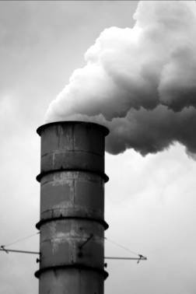
Försurande förbränning
När man eldar fossila bränslen, som kol och olja, bildas svaveldioxid.
De största källorna är kol- och oljeeldade kraftverk som inte har tillräcklig rening av sina utsläpp.
När svaveldioxid möter syre- och vatten molekyler i atmosfären bildas svavelsyra, som är en mycket frätande syra.
Svavelsyran faller ner med regn och hamnar på mark och i vatten och ger försurning.
VARFÖR BLIR DET FÖRSURNING?
Notes:
Syfte med bilden: En av orsakerna till försurning är förbränning från industrier. Hur svavelsyra bildas i luften.
Fördjupning: Fossila bränslen, som egentligen är döda växter och djur, innehåller svavel som vid förbränning bildar svaveldioxid. Det kan i atmosfären delvis omvandlas till den starka syran svavelsyra. I större förbränningsanläggningar kan man med teknikens hjälp minska svavelutsläppen. I många andra länder och i fartyg på världshaven använder man fortfarande bränslen med höga svavelhalter.
Redan i slutet av 1800-talet ökade svavelutsläppen i Europa kraftigt till följd av industrialiseringen. Men den snabbaste ökningen av svavelutsläppen inträffade efter 1945, då framför allt förbrukningen av olja ökade rejält.
Tänkbar arbetsuppgift: Fundera på vilka industrier det finns i närheten där du bor. Vad har de för förbränning? Vilken slags reningsteknik av rökgaser har de?

Slide 7
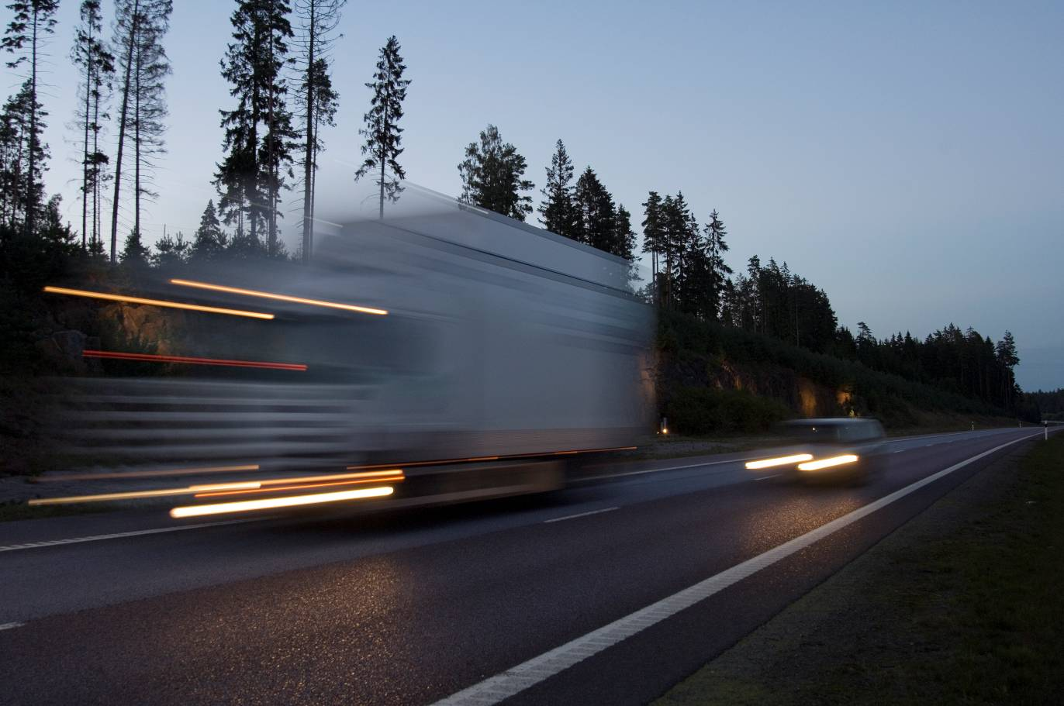
Biltrafik
Bilarnas avgaser släpper ut kväveoxider.
Som tur är tar skogen upp det mesta av kvävet.
Men det kväve som skogen inte tar upp bildar i atmosfären salpetersyra,
som precis som svavelsyra är en mycket frätande syra.
Salpetersyran faller ner med regn och hamnar på mark och i vatten och ger försurning.
VARFÖR BLIR DET FÖRSURNING?
Notes:
Syfte med bilden: En av orsakerna till försurning är bland annat biltrafiken och utsläppen av kväveoxider. Hur salpetersyra bildas i luften.
Fördjupning: Kväveoxider bildas vid de flesta typer av förbränningar. Det är främst luftens eget kväve som är utgångsämnet, inte något ämne i själva bränslet. I atmosfären kan det övergå i den starka syran salpetersyra. Bensinbilens avgaskatalysator kan återföra kväveoxiderna till ren och ofarlig kvävgas. Det är svavelsyran och salpetersyran som förs med regnet ner till mark och vatten och orsakar försurning.
Tänkbar arbetsuppgift:
Hur fungerar bilens katalysator? Ta reda på hur stor andel av alla bilar i Sverige som har katalysator.
Titta på filmer om försurning på Youtube, exempelvis
Försurning: Allt du behövber veta: http://www.youtube.com/watch?NR=1&v=P9f8WzGFBGc
Vattnets kretslopp och försurning: https://www.youtube.com/watch?v=jdY5CKowtIw
Försurning och övergödning: https://www.youtube.com/watch?v=Y3vbFqnAlpY
Film 13: Försurning: https://www.youtube.com/watch?v=-OngHEWZQvU

Slide 8
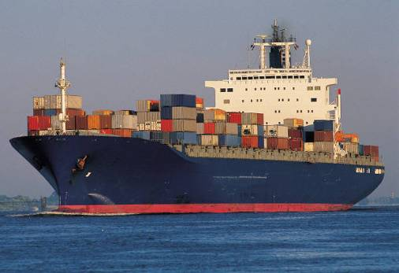
Utsläpp från sjöfart
Transporter med fartyg till havs mellan länder släpper ut både svaveloxider och kväveoxider…
…och bidrar på så vis också till försurningen.
VARFÖR BLIR DET FÖRSURNING?
Notes:
Syfte med bilden: En av orsakerna till försurning är också transporter med lastfartyg på haven mellan länder som bidrar till stora mängder utsläpp av svavel- och kväveoxider.

Slide 9
Skogsbruk som försurar
Trädens rötter tar upp positiva joner som är buffrande ämnen från marken och stöter istället ut vätejoner.
När trädet dör går näringen, som trädet tagit upp, tillbaka till marken igen… och cirkeln är sluten!
Vid skogsbruk, tar man bort träden och ofta även grenarna och trädtopparna.
Då tar man bort buffrande ämnen från skogen och marken och vattnet blir surare och surare.
Ca²⁺
H⁺
Mg⁺
Na⁺
H⁺
H⁺
K⁺
Men om man lämnar toppar och grenar så blir en del av näringen kvar…
…eller genom att sprida aska på marken sluter man kretsloppet och på så vis får man tillbaka buffrande ämnen igen.
VARFÖR BLIR DET FÖRSURNING?
Notes:
Syfte med bilden: Ytterligare en av orsakerna till försurning är skogsbruk. Bilden förklarar att buffrande ämnen eller baskatjoner i marken tas upp av träden och förs bort vid skogsbruk.
Fördjupning: I en skog som inte brukas förs buffrande ämnen tillbaka till marken igen, när trädet dör och bryts ner. Men vid intensiva skogsbruk skördar man och transporterar bort hela träd, det vill säga stammen, trädtoppen och grenarna.
Man för bort buffrande ämnen som trädet tagit upp och som efter nedbrytning hade kunnat vara ett försvar mot försurande nedfall. En metod för att kompensera denna bortförsel av buffrande ämnen är att återföra aska från skogsbränslet till dessa marker. På så vis sluter man kretsloppet.
Tänkbar arbetsuppgift:
Titta på filmer om skogsbruk och askåterföring på Youtube, exempelvis
http://www.youtube.com/watch?v=0B9lCK6lQio&feature=related och
http://www.youtube.com/watch?v=XKS_IjwvZxY

Slide 10
Våra grannar

Slide 11
Förutom Sveriges egna utsläpp kommer en stor andel från andra länder och en stor andel från sjöfarten.
Utsläppen förs med vindarna från land till land.
Därför räcker det inte att Sverige minskar sina utsläpp, utan grannländerna måste också minska utsläppen av svavel och kväve.
Flera avtal om utsläppsminskningar för svavel har gjorts mellan länder och genom lyckat samarbete har utsläppen av svavel minskat…!
VÅRA GRANNAR
Notes:
Syfte med bilden: Försurande luftföroreningar transporteras mellan länder och därför är det viktigt att man samarbetar över gränserna för att komma åt problemen med utsläppen.
Fördjupning: De försurande luftföroreningarna förs från land till land. Länder måste samarbeta för att åstadkomma utsläppsminskningar. Man har lyckats komma överens om begränsningar genom internationella avtal och sedan genomfört dem också. Genom att samarbeta har man alltså lyckats lösa ett miljöproblem!
Exempel på två avtal är:
- 1985 antog de flesta EU-länder ett avtal kallat Svavelprotokollet, för att minska svavelutsläppen med 30 % fram till 1993 (jämfört med 1980 års nivå). Alla länder som skrev under avtalet, och även många av dem som inte gjorde det, uppnådde dessa utsläppsminskningar.
- 1994 undertecknade ett antal EU-länder det andra svavelprotokollet och sedan dess har alla EU-länder uppnått målet med att minska de försurande utsläppen med 35 % jämfört med 1990 års nivå.
Försurningsproblemen som kom från några få och stora utsläppskällor har varit förhållandevis lätta att åtgärda. Men dagens problem med växthusgaser och kvävenedfall är däremot mycket svårare att åtgärda eftersom det kräver förändringar i folks livsstil.
Tänkbara arbetsuppgifter: Läs mer om olika utsläppsavtal på http://www.airclim.se
Fundera över vilka vanor eller ovanor vi skulle kunna ändra på för att minska kväveutsläppen.

Slide 12
Vad händer i naturen vid försurning?

Slide 13
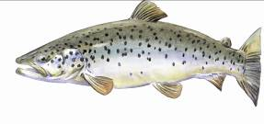
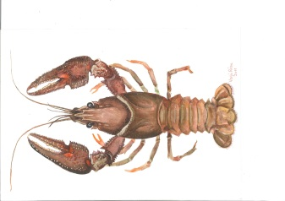
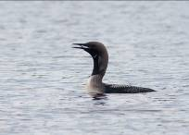
När pH-värdet sjunker i mark och vatten…
… kan metalljoner lösas upp och bli giftiga för djur och människor.
Fiskar som öring och mört är försurningskänsliga för metalljoner som sätter sig på deras gälar och gör att de får dåligt med syre.
Den höga halten av vätejoner är också skadlig för fiskrom och fiskar.
Kräftor, musslor och snäckor är försurningskänsliga eftersom de inte kan bygga upp sina skal när det finns för lite kalk i vattnet.
Många fåglar som lever vid vattnet äter fisk eller smådjur…
…och när fisk och smådjur försvinner på grund av försurning drabbas därför fåglarna också.
VAD HÄNDER I NATUREN VID FÖRSURNING?
Notes:
Syfte med bilden: Några exempel på hur försurningen drabbar naturen och djuren.
Fördjupning: Exempel på försurningskänsliga arter är mört, elritsa, öring, flodkräfta och flodpärlmussla. Exempel på mer försurningståliga arter är abborre och gädda. Försurnings-känsliga bottendjur som snäckor, musslor och kräftdjur börjar minska i antal redan vid pH-värden kring 6. Sjöar med pH-värden kring 4,5 kan vara helt fisktomma.
Den främsta orsaken till skadorna tycks vara att försurningen medför ökade halter av aluminium i en giftig form. Men även den höga halten av vätejoner gör att exempelvis fiskar blir stressade och att fiskrommen skadas.
När marken försuras blir metaller som kvicksilver mer rörliga och transporteras i högre grad ut i sjöar och vattendrag. Kvicksilver anrikas högt upp i näringskedjan, exempelvis hos rovfisk som gädda. Har försurningen lett till att biomassan av fisk i en sjö minskat späds den tillgängliga mängden kvicksilver ut på färre fiskar. Minskar födounderlaget för rovfisken växer den långsammare vilket också ökar risken att rovfisken får förhöjda halter av kvicksilver. Sjöar med förhöjda halter finns i hela Jönköpings län, men är koncentrerade till de områden som är mest utsatta för försurning.
Flodkräftan är den ursprungliga svenska kräftarten. Kräftpest och försurning är de två
största orsakerna till att flodkräftan gått tillbaka.
Försurningen är även en av orsakerna till att flodpärlmusslan blivit allt mer sällsynt. Andra orsaker till artens försvinnande är pärlfiske, dikningar, rensningar, utbyggnad av vattendrag och ökad närsaltsbelastning. Flodpärlmusslan är beroende av ett välbuffrat vatten för uppbyggandet av ett skal men är också beroende av att det finns gott om öring som fungerar som värddjur för flodpärlmusslans larver.
Öring är känslig mot låga pH-värden och höga aluminiumhalter. I vatten där öring har funnits, men slagits ut av försurning är det möjligt att den kan komma tillbaka, om vattenkvaliteten blir bättre, tack vara sitt utpräglade vandringsbeteende. Detta förutsätter däremot att inga vandringshinder (dammar, vägtrummor och liknande) finns i vägen.
I Jönköpings län är mörten den sjölevande fiskart som slagits ut i flest (ca 90) sjöar. I vissa sjöar har den återkoloniserat eller återintroducerats efter kalkning, men den saknas än idag i många sjöar.
En annan fiskart som har drabbats hårt av försurning i Jönköpings län är elritsan, även kallad
kvidd eller ärling. Elritsan är mycket vandringsbenägen och kan effektivt fly försurade vatten. För att sedan komma tillbaka är den beroende av fria vandringsvägar, då dess förmåga att passera vandringshinder är begränsad.
Även groddjur är känsliga mot försurning. Speciellt känsliga för låga pH-värden är de i stadiet ägg och yngel.
Sammansättningen av fågelarter förändras vid försurning. I en försurad sjö ökar till exempel
knipor markant medan lommen minskar. Anledningen är födovalet. De fiskätande fåglarna som fiskgjuse och lom får problem när fisken slås ut av försurningen. Strömstare och forsärla missgynnas av en minskad tillgång på bottenfauna (smådjur i och vid botten i vattnet). Förhöjda kvicksilverhalter som bland annat orsakas av försurningen är ett problem för fiskätande fågel, som fiskgjuse, som är högt upp i näringskedjan.
Utter är beroende av en hög täthet av fisk och kräftor. Den främsta orsaken till utterns tillbakagång är höga halter av miljögifter i utterns föda. Genom den minskade fisktillgången i
försurade vatten koncentreras miljögifter till de kvarvarande individerna. Detta kan vara en
orsak till varför utterns försvinnande i Jönköpings län i hög grad följer försurningens utbredning.
Tänkbara arbetsuppgifter:
Undersök en närliggande sjö eller å. Ta ett vattenprov och analysera pH-värdet. Ta reda på vilka fiskarter det finns i den närliggande sjön eller ån. Är de arter som finns känsliga för försurning? Håva med en håv och titta på vilka bottendjur det finns i vattnet. Kan de berätta något om vattenkvaliteten? Vilka fåglar förekommer vid vattnet? Leta rätt på mer information om försurningskänsliga arter, som exempelvis flodpärlmussla, öring, elritsa, flodkräfta, mört och utter.

Slide 14
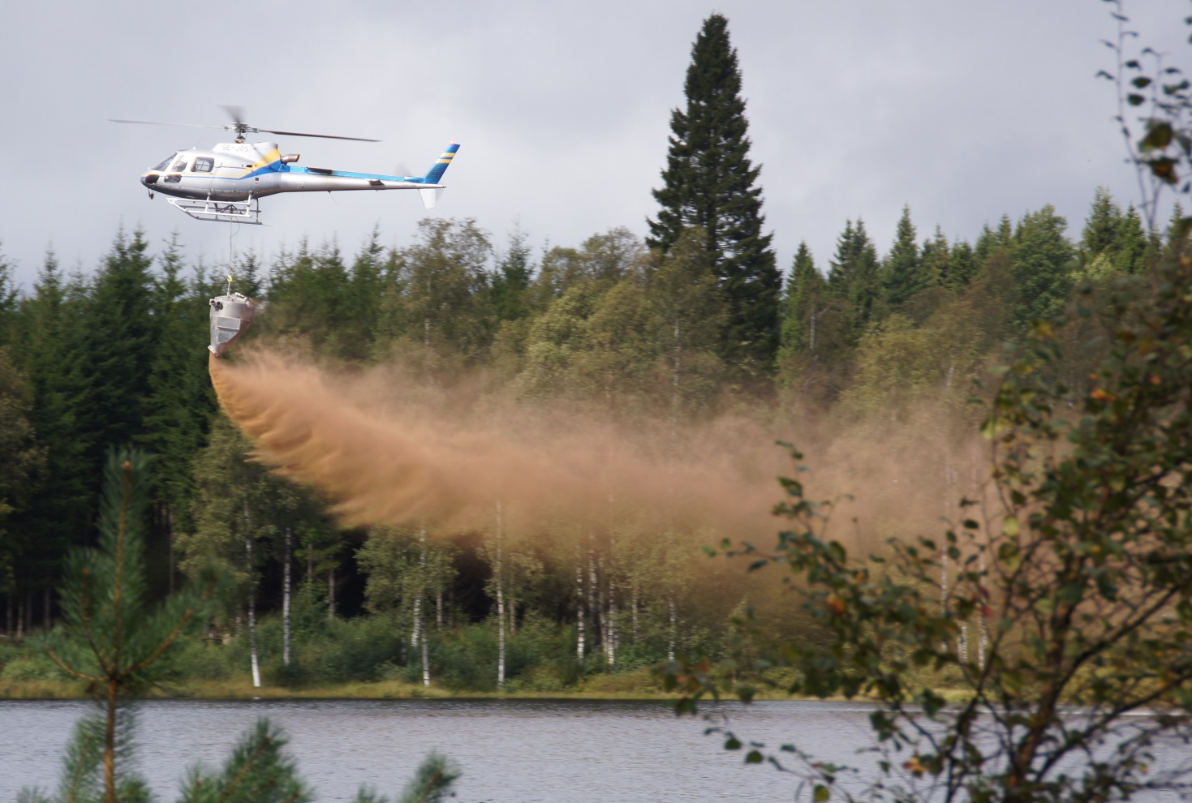
Kampen mot försurning – KALK!
KAMPEN MOT FÖRSURNING
Notes:
Syfte med bilden: Bilden visar att man kalkar mot försurning.

Slide 15
Vad är kalk?

Slide 16
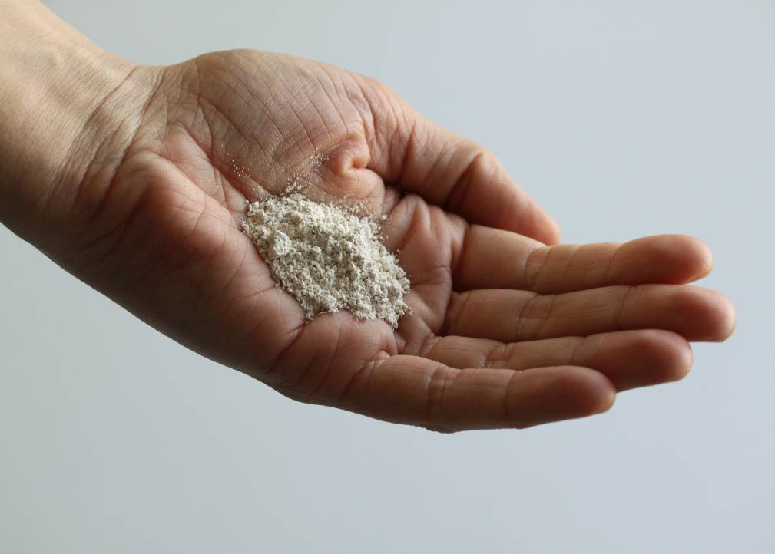
Kalk, CaCO₃, är basiskt och neutraliserar syra.
När man kalkar en försurad sjö höjs pH-värdet direkt.
Kemin i vattnet blir genast bättre…
…men biologin behöver lång tid för att återhämta sig.
VAD ÄR KALK?
Notes:
Syfte med bilden: Den kemiska formeln för kalk och vad händer när man kalkar.
Fördjupning: Kalk, CaCO3, är basiskt och neutraliserar syra. När man kalkar påverkar man pH-värdet direkt och vattenkemin blir bättre.
Kalk finns i lite olika former. Kalk finns som mycket finmalet mjöl eller i grövre form, som små ”kulor”. Den grövre kalken används mer och mer för att undvika att det dammar på omgivningarna vid kalkning. En annan fördel med grövre kalk är att den tar längre tid att lösa upp sig vilket medför att kalkeffekten blir jämn och långvarig.
Tänkbara arbetsuppgifter: Ta lite vatten från en sjö eller ett vattendrag och mät pH-värdet. Häll sedan i lite kalk och mät pH-värdet igen.

Slide 17
Hur kalkar man?

Slide 18
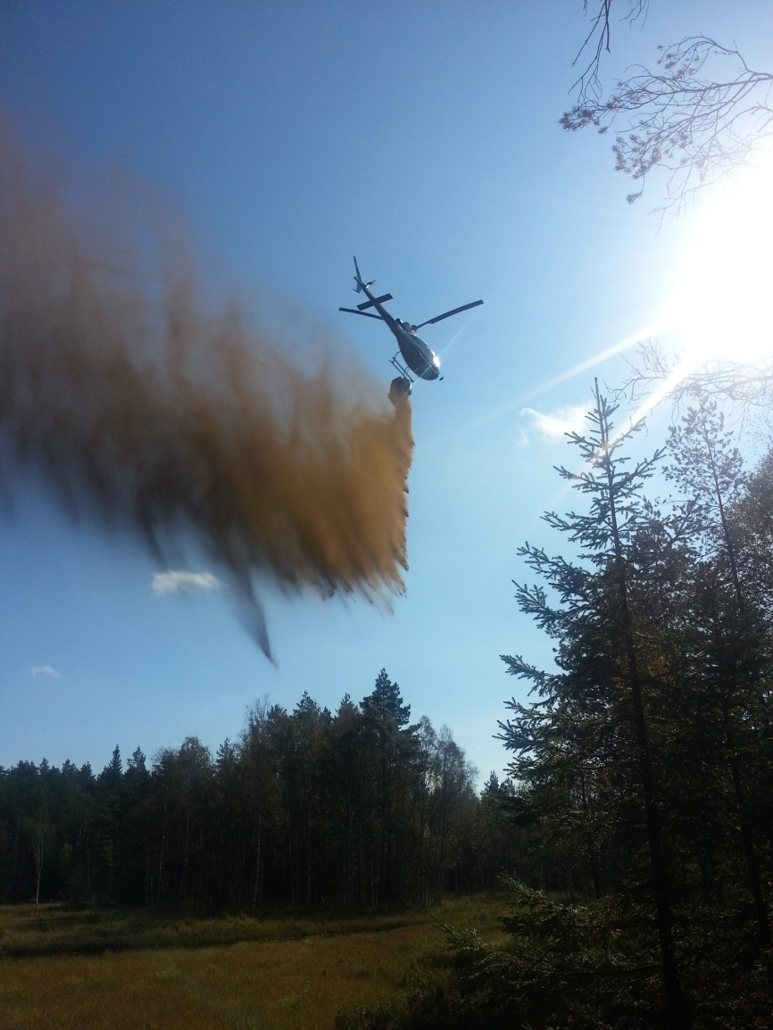
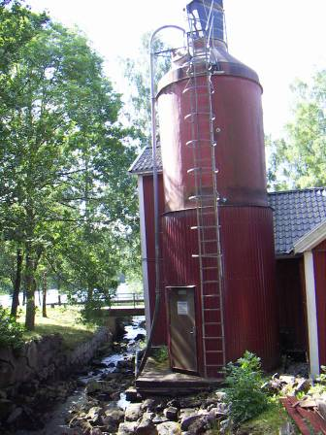
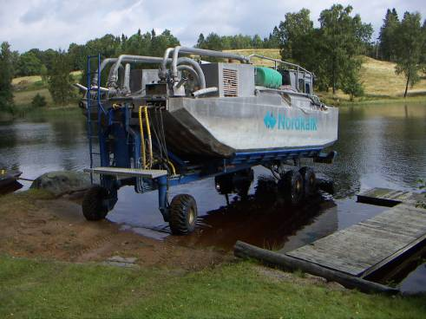
I sjöar kalkar man oftast med båt…
...eller med helikopter i de sjöar som inte kan nås med lastbil.
Våtmarker, som är övergångszoner mellan land och vatten, kalkas med helikopter.
Ibland använder man en doserare som doserar kalk direkt i ett vattendrag.
HUR KALKAR MAN?
Notes:
Syfte med bilden: Bilderna visar olika metoder för kalkning.
Fördjupning: Kalkning med helikopter på våtmark är den vanligaste metoden i Jönköpings län. Ofta används metoden i kombination med kalkning av sjöar. Fördelen med att kalka våtmarker är att kalken ligger kvar länge och långsamt ”sipprar ut” till nedströms liggande vatten. Det ger en stabil och jämn kalkningseffekt. En mindre sjö kan ha en snabb omsättningstid (ett mått på hur lång tid det teoretiskt tar att byta ut sjöns vatten genom tillrinning) och då försvinner kalken snabbt ur vattensystemet och ger då inte den önskvärda effekten. Våtmarker med höga eller mycket höga naturvärden ska inte kalkas.
Cirka 40 % av kalken i Jönköpings län läggs direkt i sjöar. Sjökalkning med båt väljs i första hand eftersom detta är ekonomiskt fördelaktigt och har mindre negativ påverkan på miljön. Alternativet är spridning med helikopter som är dyrare och ger upphov till damning som skadar lavar och mossor i strandkanten runt sjön. Dessutom kan det ge negativa effekter för boende och friluftsliv. Helikopterspridning väljs då sjöarna är små eller då de inte är tillgängliga via bilväg.
Kalken, som läggs i en sjö, på en våtmark eller i ett vattendrag, rinner vidare med vattnet och ger även effekt i många andra sjöar och vattendrag som ligger längre nedströms.
Doserare används för kalkning av vattendrag eller en nedströms belägen sjö. Doseraren tillför kalk direkt till vattendraget från en silo som fylls från en lastbil. I Jönköpings län finns det bara en doserare i drift och den ligger i Gislaveds kommun.
Tänkbara arbetsuppgifter: Läs mer om försurning och kalkning på Naturvårdsverkets hemsida http://www.naturvardsverket.se.

Slide 19
Försurning och kalkning i Jönköpings län

Slide 20
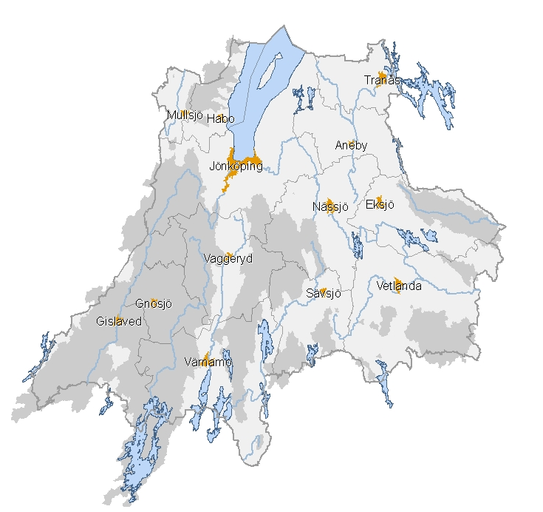
Försurning i Jönköpings län
Jönköpings län. Mörkgråa områden är områden som är försurade och som kalkas.
Var bor DU..?
Ungefär hur stor yta av länet täcks med kalkade områden?
Vilken del av länet har minst kalkade områden?
Vilken del av länet har mest kalkade områden?
FÖRSURNING och KALKNING I JÖNKÖPINGS LÄN
Notes:
Syfte med bilden: Kartan visar vilka och hur stora områden som kalkas i Jönköpings län. Vissa områden har mycket kalkning och stora försurningsproblem, medan andra områden i länet inte kalkas alls.
Fördjupning: Knappt hälften (ca 40 %) av Jönköping läns yta är områden där sjöar och vattendrag kalkas. Hela länet har varit utsatt för försurande nedfall under en lång period. Men värst drabbat av försurning är den sydvästra delen i länet.

Slide 21

Anledningen till att vissa områden i Jönköpings län behöver mycket kalk och andra områden mindre kalk är att marken kan vara bättre eller sämre på att stå emot det sura nedfallet.
I den sydvästra delen av länet är marken näringsfattig och känslig för försurande nedfall…
…medan i den nordöstra delen av länet är marken mer näringsrik och kalkhaltig och har inga försurningsproblem.
Så… inte nog med att Jönköpings län ligger nära kontinenten och får ta emot en stor andel utsläpp, utan dessutom är marken extra känslig för surt nedfall. Dubbelt så jobbigt alltså!
FÖRSURNING OCH KALKNING I JÖNKÖPINGS LÄN
Notes:
Syfte med bilden: Förklaring till varför vissa områden kalkas mer och andra mindre.
Fördjupning: Berggrunden i Jönköpings län domineras av urberg, det vill säga granit och gnejs. Lokala undantag finns med inslag av grönsten och mer basiska bergarter. Detta gör att stora delar av länet består av moräner med låg basmättnadsgrad och med liten motståndskraft mot försurning.
Den sydvästra delen i länet, som är värst drabbat av försurning, har en kombination av högt nedfall av försurande ämnen och marker med lågt naturligt innehåll av buffrande ämnen. Området öster om Vättern är ett undantag där inlandsisen fört med sig mer kalkhaltiga moräner från kalkstensbergen i Västergötland. Men även i dessa delar kunde kritiskt låga pH-värden mätas upp när nedfallet var som störst. Idag förekommer detta bara i undantagsfall i mindre vattendrag. Tranås och Aneby kommuner har inga försurningsproblem och därmed ingen kalkning.
Tänkbara arbetsuppgifter: Ta reda på om sjöar eller vattendrag kalkas i det område där du bor. Ta reda på vilken berggrund det är i olika delar av länet eller där du bor. Hur ser det ut i övriga Sverige, vilken berggrund är det i olika delar av landet? Varför har Öland, Gotland och Skåne inga försurningsproblem?

Slide 22

Siffror om kalkning..
Det går åt ungefär 9 000 ton kalk till sjöar och vattendrag varje år.
Kalkning i Jönköpings län kostar ungefär 14 miljoner kronor varje år.
FÖRSURNING OCH KALKNING I JÖNKÖPINGS LÄN
Notes:
Syfte med bilden: Visar hur många ton kalk det går åt i Jönköpings län och vad det kostar. Siffrorna gäller för år 2018. Totalkostnaden är 14 miljoner kronor per år, i den summan ingår kalk och administration.
Tänkbara arbetsuppgifter: Ta reda på hur mycket kalkningen kostar i andra län i Sverige och hur mycket man kalkar jämfört med Jönköpings län.
Läs mer om försurning och kalkning i Jönköpings län på Länsstyrelsen i Jönköpings läns hemsida, sökord försurning.

Slide 23
Restaurering

Slide 24
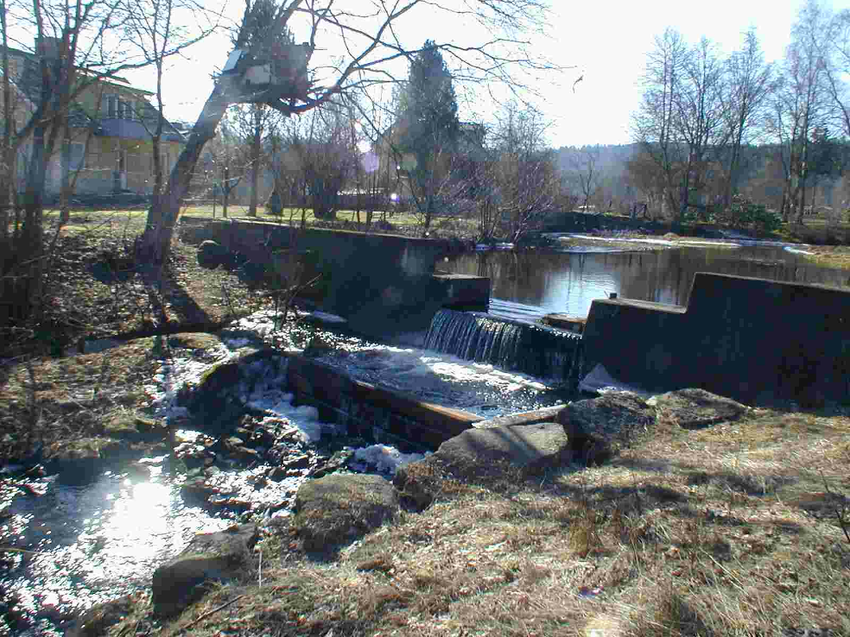
När det inte räcker med bara kalkning…
Ibland räcker det inte med att bara kalka för att få tillbaka arter till sjöar och vattendrag.
Ibland finns det hinder för till exempel fisken att simma vidare och komma tillbaka på egen hand till sjöar och vattendrag.
Exempel på ett sådant hinder kan vara som här på bilden.
RESTAURERING
Notes:
Syfte med bilden: Exempel på problem som gör att arter ibland inte kan komma tillbaka till en sjö eller ett vattendrag på egen hand.
Fördjupning: I många fall räcker det inte med att enbart höja pH-värdet med hjälp av kalkning för att en sjö eller ett vattendrag ska få tillbaka de naturvärden som fanns innan försurningen. För att få tillbaka de växter och djur som fanns tidigare kan det behövas så kallade restaureringsåtgärder. I första hand ska naturlig återkolonisation underlättas, till exempel genom att öppna vandringsvägar för fisk och återställa vattenmiljöer. Ibland är inte sådana åtgärder tillräckliga och då måste utslagna arter som flodkräfta, öring och mört återintroduceras genom utplantering.

Slide 25
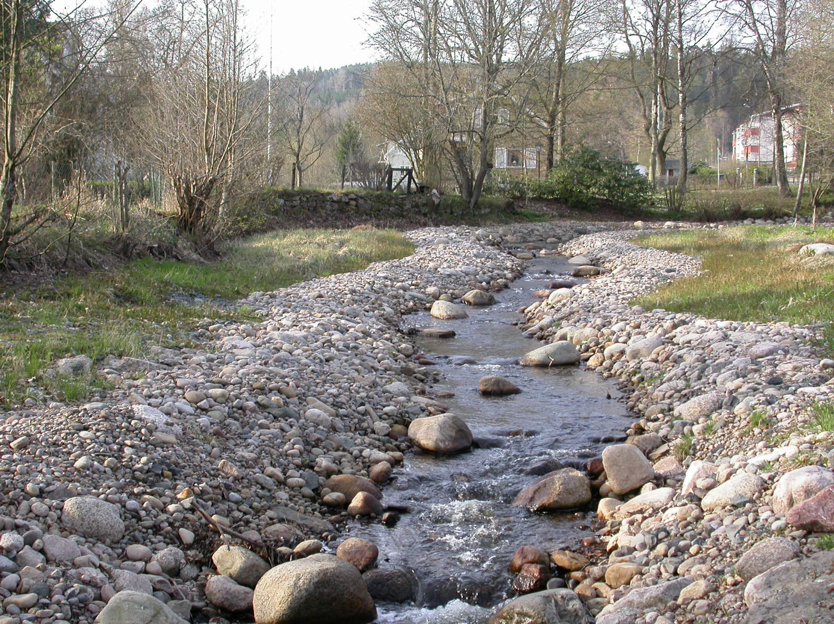
Vad gör man då..?
Efter
Före
Bilderna visar hur det såg ut före då det var stopp för fisken och efter där det är fritt fram för fisken och andra djur att simma vidare. Här har man alltså tagit bort hindret.
RESTAURERING
Notes:
Syfte med bilden: Exempel på en lösning på problem som gör att arter ibland inte kan komma tillbaka till en sjö eller ett vattendrag på egen hand.
Fördjupning: För att bevara biologisk mångfald och restaurera vattensystem som har skadats av försurning görs följande restaureringsåtgärder: 1) Borttagande av vandringshinder som förhindrar fri vandring inom ett vatten och därmed försvårar naturlig återkolonisering. 2) Biotopvård, till exempel återställning av block och sten i vattendrag som har rensats, för att förbättra livsmiljön för en specifik art så att återkolonisering underlättas. 3) Byggande av fiskväg, det vill säga en konstgjord vandringsväg förbi ett vandringshinder 4) Återintroduktion, det vill säga utsättning av en art i ett vatten där den tidigare funnits men har försvunnit på grund av försurning.
Olika arter är olika känsliga för försurning. De som är känsliga har dessutom väldigt olika förutsättningar att återkomma till vatten där de en gång har slagits ut, även om vattenkvaliteten har förbättrats. Många vatteninsekter har ett landlevande stadie och har därmed goda möjligheter att återkolonisera. Andra arter kan förflytta sig genom att haka fast vid till exempel fåglar. Vissa rent vattenlevande arter kan ha mycket svårt att återvända. Flodkräftans möjligheter är till exempel mycket begränsade, eftersom den sällan ger sig ut på längre vandringar. Även flodpärlmusslan har svårt att komma tillbaka på egen hand om den har försvunnit från ett vattendrag. Det är endast under stadiet som parasit på små ungar av öring som flodpärlmusslan har möjlighet att förflytta sig längre sträckor. Öringen däremot har tack vare sitt utpräglade vandringsbeteende god förmåga att återkolonisera vatten. Det förutsätter dock att ett öringbestånd finns i närheten och att vandringshinder saknas. Även elritsan är mycket vandringsbenägen, men däremot sämre på att forcera vandringshinder. Detsamma gäller mört.

Slide 26
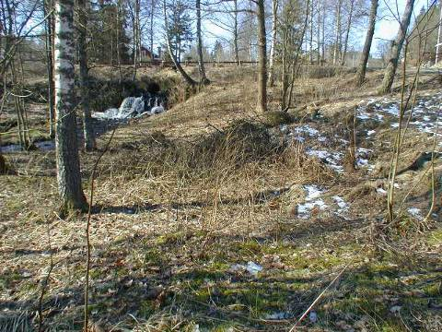
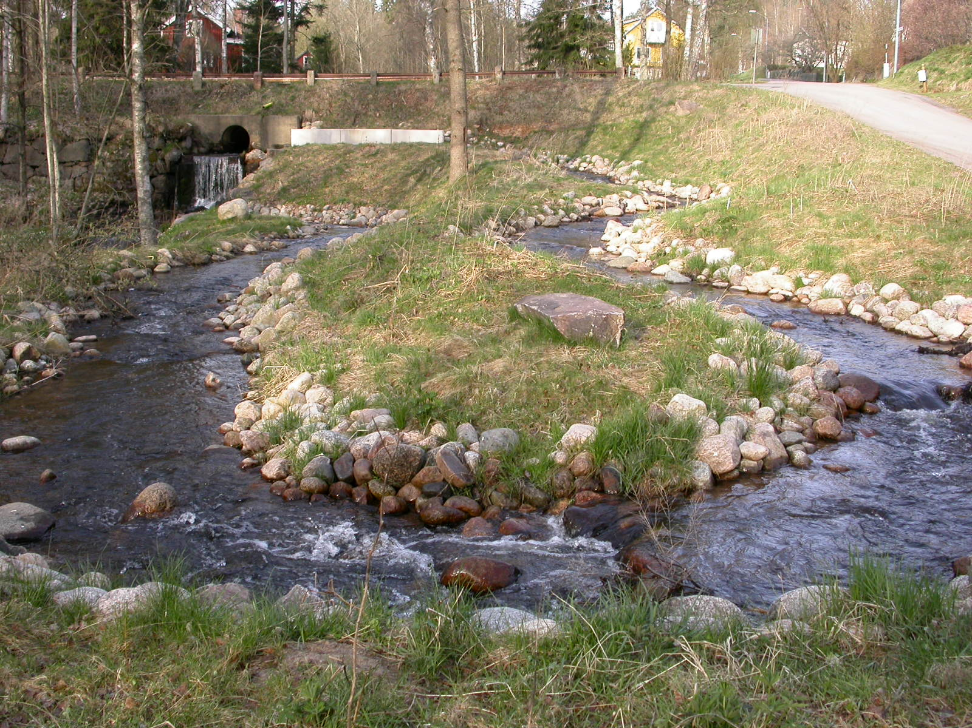
Fler sätt...
Stopp
Före
Efter
Här har man gjort en ny vattenfåra till fiskar och andra djur att simma i. Hindret är kvar, men det finns en ny ”väg” för fisken att ta sig förbi hindret.
RESTAURERING
Notes:
Syfte med bilden: Bilden visar ytterligare en lösning på att komma förbi ett hinder i ett vattendrag.
Tänkbara arbetsuppgifter: Leta upp en sjö eller vattendrag i närheten där du bor. Finns det några synliga hinder för fiskar och andra djur att ta sig vidare i det vattendraget eller sjön?

Slide 27
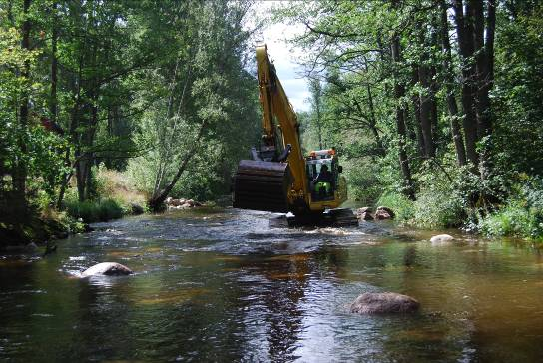
Få tillbaka det naturliga
Ett annat problem för arter att komma tillbaka till sjöar och vattendrag kan vara ”onaturliga” vattenmiljöer.
Förr i tiden gjorde man nämligen slingrande vattendrag raka samtidigt som man rensade bort stora stenar i vattnet.
Nu försöker man göra vattendragen naturliga igen. Till exempel här på bilden lägger grävskopan tillbaka stora stenar i vattnet igen.
Detta ger gömställen, skugga och platser att hitta mat på för fiskar och andra djur!
RESTAURERING
Notes:
Syfte med bilden: Bilden tar upp problemet med onaturliga vattenmiljöer och ett exempel på hur man kan återskapa en naturlig vattenmiljö.
Fördjupning: Många vattendrag har genom åren förändrats av människan. Till exempel har slingrande och strömmande vattendrag rensats och grävts om till raka kanaler. Förr i tiden använde man sådana kanaler bland annat för timmerflottning. Idag försöker man återställa vattendrag så att det naturliga djur- och växtlivet kan komma tillbaka igen. Slingrande och strömmande vattendrag med bottnar som har både stora och små stenar, träd som vält ner i
vattnet och som ger skugga och gömställen för fiskyngel – allt detta är en bra livsmiljö för exempelvis öring och många andra djur.

Slide 28
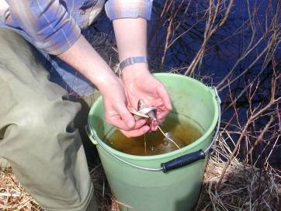
Man kan också hjälpa arter att komma tillbaka genom att sätta ut dem i sjöar och vattendrag där de har försvunnit och inte lyckas komma tillbaka själva.
På bilden här bredvid är det små mörtar som ska släppas ut i en sjö.
RESTAURERING
Notes:
Syfte med bilden: Visar en restaureringsåtgärd där man släpper ut mört i en sjö.
Fördjupning: Även om vattenkvaliteten har blivit bättre har tidigare utslagna arter ibland svårt att komma tillbaka till sjöar och vattendrag på egen hand. Man kan hjälpa arter att komma tillbaka genom återintroduktioner. Detta görs mest med arter som mört, elritsa och flodkräfta.

Slide 29
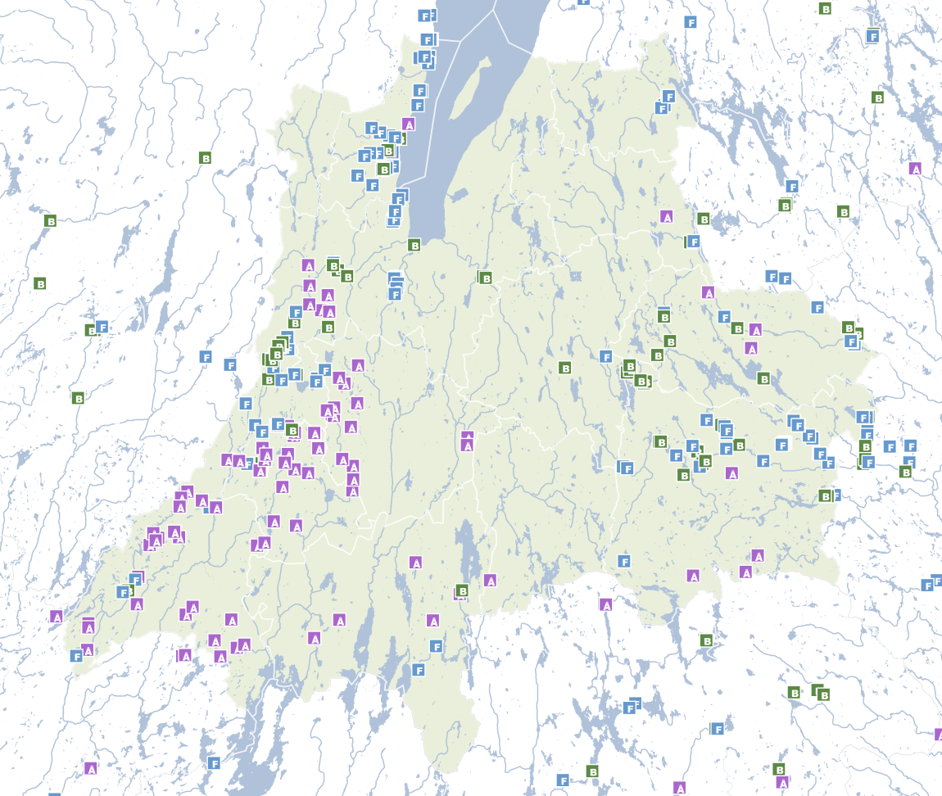
Restaurering i Jönköpings län
På så här många platser i Jönköpings län har man arbetat med restaurering.
Kanske finns det någon plats i närheten där DU bor där man har gjort restaurering?
RESTAURERING
Notes:
Syfte med bilden: Visar på vilka platser i Jönköpings län där det har gjorts restaureringsåtgärder.
Å:Återutsättning
B: Biotopvård
F:Fiskvägar
Fördjupning: I länet har omfattande insatser gjorts både vad gäller återintroduktion av arter, byggande av fiskvägar och biotopvård. Arbetet med biologisk återställning har pågått sedan 1993.
Några exempel på vattendrag i Jönköpings län där man har gjort åtgärder för att underlätta för fisk och andra vattenlevande arter är: borttagning av hinder i Tabergsån, Massadammen (Jönköpings kommun), fiskväg i Valån, nedströms Norra Vallsjön (Gnosjö kommun), borttagning av hinder i Hökesån, vid det gamla ullspinneriet (Habo kommun), fiskväg i Radan vid Haraldsbo kvarn (Gislaveds kommun) och fiskväg i Vetlandabäcken vid vandrarhemmet (Vetlanda kommun).
Tänkbara arbetsuppgifter: Om det finns möjlighet, titta på en fiskväg eller någon annan utförd restaureringsåtgärd.

Slide 30
Blir det bättre med försurningen?

Slide 31
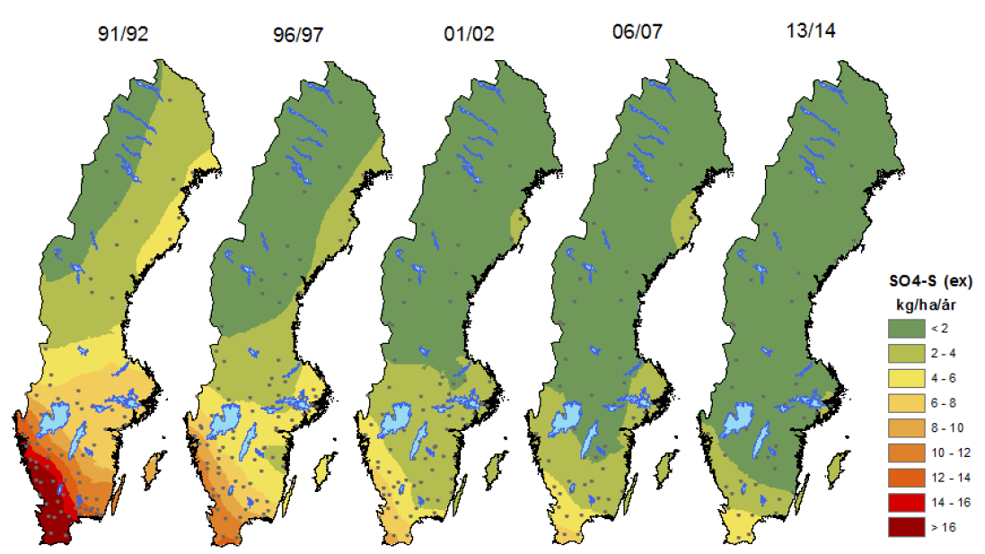
Det blir bättre och bättre i landet
Källa: IVL Svenska Miljöinstitutet
Nedfallet av svavel i Sverige har minskat sedan i mitten på 1980-talet. Dessa kartor visar minskningen från 1991 till 2014. Ju mörkare röd färg desto mer svavelnedfall.
BLIR DET BÄTTRE MED FÖRSURNINGEN?
Notes:
Syfte med bilden: Visar minskningen av svavelutsläppen de senaste åren i hela landet.
Fördjupning:
Sedan 2008/2009 har nedfallet minskat marginellt. Därför är bilden för år 2013/2014 ungefär likadan som för 2008/2009.
Internationella avtal om utsläppsminskningar har gett resultat. Åtgärder, som bättre reningsutrustning och minskat svavelinnehåll i olja, har minskat utsläppen av försurande ämnen kraftigt. Sedan slutet av åttiotalet har svavelnedfallet över Jönköpings län minskat med cirka 90 %. Idag har man, förutom inom den internationella sjöfarten, genomfört de åtgärder som är ekonomiskt och praktiskt genomförbara varför nedfallet framöver beräknas plana ut på dagens nivå.
Det minskade nedfallet har lett till att sulfathalterna har minskat i de flesta vattnen.. I många vatten har en återhämtning påbörjats med stigande pH och ökande motståndskraft mot försurande ämnen. Men förbättringen i våra sjöar har varit blygsammare än minskningen i nedfallet. Detta beror på att markerna utarmats på buffrande ämnen under den långa period med mycket högt nedfall som vi har bakom oss.

Slide 32
Det blir bättre och bättre i länet
I länet har svavelnedfallet minskat rejält sedan år 1990.
Notes:
Syfte med bilden: Visar mängden svavelnedfall i länet.
Fördjupning:
Diagrammet visar utvecklingen av mängden svavelnedfall i länet, mätt i kg per hektar och år, från år 1990 fram till 2015, på fyra stationer i länet. Svavelnedfallet till länets skogar har sedan 1996 minskat med 60-70%, i takt med minskningen av Europas svavelutsläpp. De senaste åren har nedfallet inte varit större än vad det var i slutet på 1800-talet. Svavelnedfallet till skogsmarken i länet är under senare år mellan 1 till 2 kg/hektar och år.
I takt med att nedfallet av svavel minskat så har skogsbrukets försurande roll ökat i betydelse och utgör idag den största regionala källan till försurning i länet. Dess andel står nu för 40–70 % av skogsmarkens försurning, beroende på om enbart stam eller även grenar och toppar (GROT) tas ut.
Den senaste modellberäkningen visar att ca 26 % av länets sjöar har försurningsproblem.

Slide 33

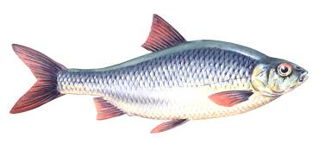
C
När utsläppen av svavel minskade, kunde man också minska på kalkmängderna.
Flera sjöar och vattendrag har återhämtat sig och fått tillbaka mört, öring och andra försurningskänsliga arter.
BLIR DET BÄTTRE MED FÖRSURNINGEN?
Notes:
Syfte med bilden: Visar de positiva effekterna av utsläppsminskningen. Arter har delvis kunna komma tillbaka till sjöar och vattendrag igen.

Slide 34
D
MEN mark och vatten lider fortfarande av de stora utsläpp som en gång varit och därför kommer försurningen att finnas kvar i lång tid framöver.
Kalkningen måste fortsätta!
BLIR DET BÄTTRE MED FÖRSURNINGEN?
Notes:
Syfte med bilden: Visar att trots utsläppsminskningarna kvarstår försurningsproblemet under en lång tid framöver och fortsatt kalkning behövs.

Slide 35
Till sist

Slide 36
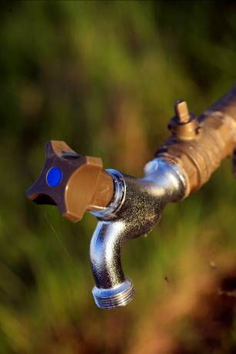
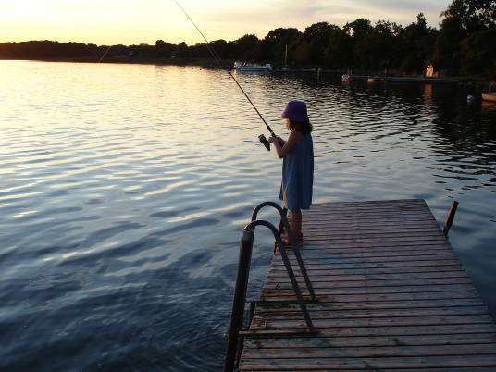
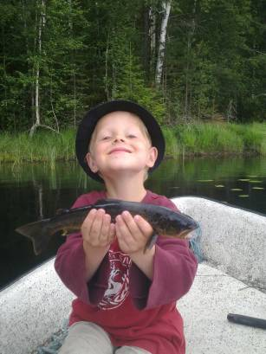
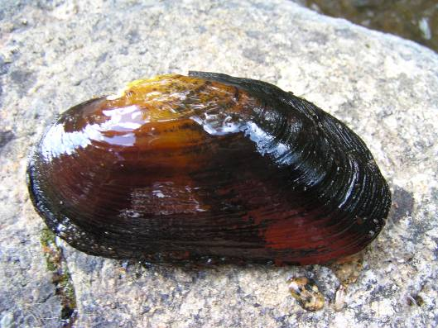
Varför är kalkning och restaurering bra?
För att vi ska kunna fiska.
Flodpärlmussla
Behålla försurningskänsliga arter.
För att vi ska få bättre dricksvatten.
För att vi ska kunna njuta av fina naturmiljöer.
TILL SIST
Notes:
Syfte med bilden: Några anledningar till varför man kalkar och gör restaureringsåtgärder.
Fördjupning: Fritidsfisket, inklusive husbehovsfisket, är betydande inom Jönköpings län. Varje år utövar mer än 100 000 länsinvånare sportfiske. Tillgången på fiskevatten är mycket god, det finns bland annat över 2 000 sjöar i länet. I många av länets vatten upplåts fiske till allmänheten. Antalet sportfiskeklubbar är cirka 50 och det finns idag minst 50 företag med fisketuristisk verksamhet.
I den internationella överenskommelsen Konventionen om biologisk mångfald definieras Biologisk mångfald som ..." variationsrikedomen bland levande organismer av alla ursprung, inklusive från bland annat landbaserade, marina och andra akvatiska ekosystem och de ekologiska komplex i vilka dessa organismer ingår; detta innefattar mångfald inom arter, mellan arter och av ekosystem." Sverige har undertecknat detta internationella avtal, där vi förbinder oss att vårda vår biologiska mångfald, och använda den på ett uthålligt sätt, det vill säga så att den inte förstörs eller tar slut. Försurning har stor påverkan på den biologiska mångfalden.
Människans hälsa påverkas negativt av försurning av dricksvatten. Ett alltför surt dricksvatten utgör en hälsorisk, framför allt genom att syran kan lösa ut skadliga metaller från ledningssystemet. Det är främst i grunda, grävda brunnar i Syd- och Västsverige som vattnet kan ha låga pH-värden.
Tack vare återkommande kalkning finns det nu liv i sjöar och vattendrag, där fiskar tidigare var försvunna eller hade svårt att föröka sig. Liv i sjöar och vattendrag ger levande och vackra naturmiljöer för oss att röra oss i och njuta av och medför folkhälsa och rekreation.

Slide 37
Vad kan man göra mot försurningen?
Nu är bildspelet slut och svaret på denna fråga kan ni diskutera om ni vill!
TILL SLUT
Notes:
Syfte med bilden: Avslutande bild med en diskussionsfråga.

